Slide 1
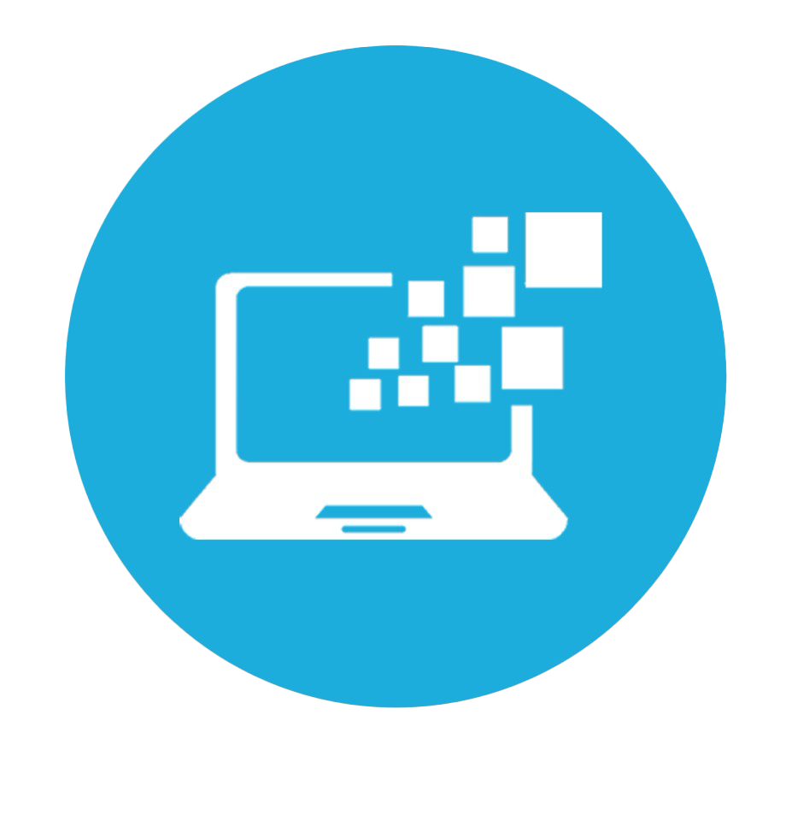
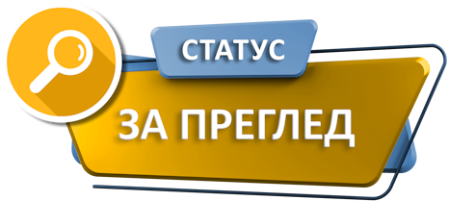
Информационни системи
Реален срещу компютърен свят Какво са информационните системи?
Проект "Отворено учебно съдържание по програмиране и ИТ", СофтУни Фондация
Курс "Релационни бази данни"
https://github.com/BG-IT-Edu
Софтуерни и хардуерни науки

Slide 2
Съдържание
Съхранение на данни
База данни
Информационни системи

Slide 3
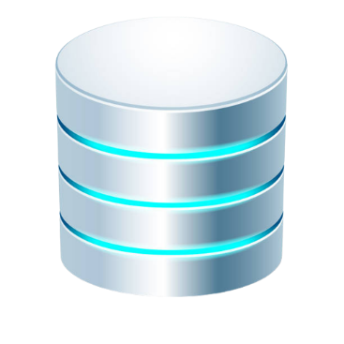
Съхранение на данни. База данни
Какво е база данни? Кога и защо е необходима?
Notes:
3

Slide 4
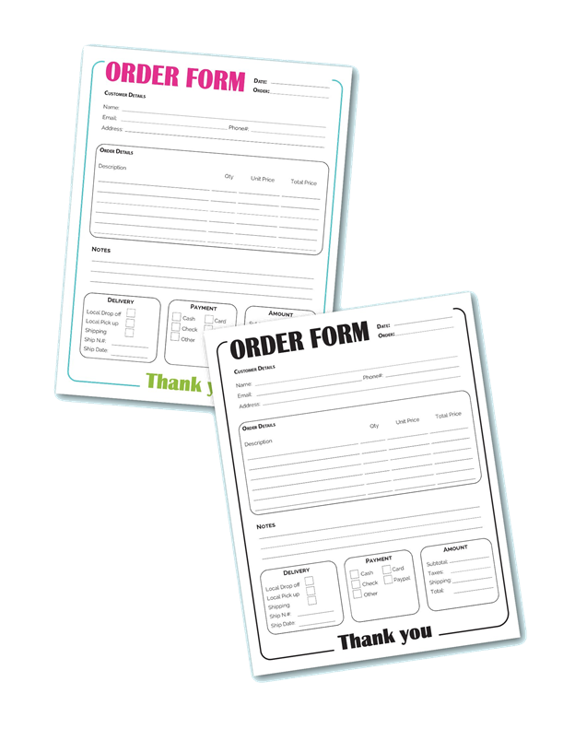
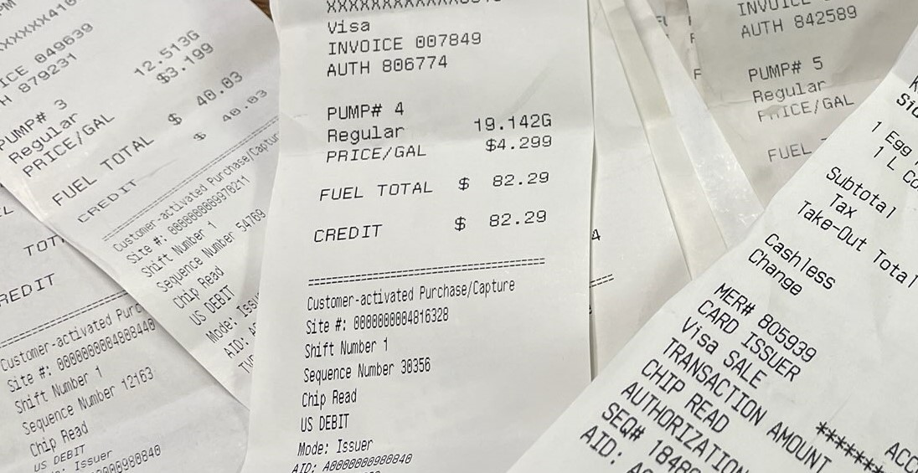
Данни в истинския свят
Стандартно (на хартиен носител) съхранение на данни
Поръчки
Касови бележки
4

Slide 5
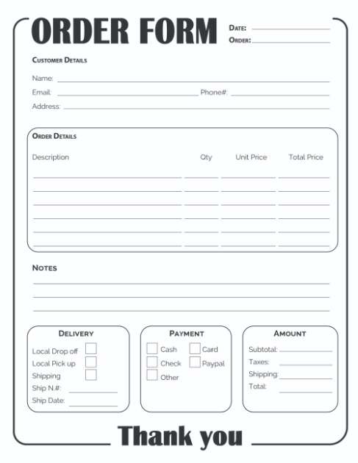
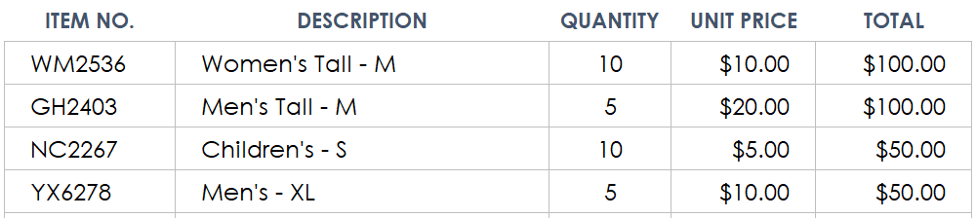
От съхранение на данни към бази данни
Можем да групираме аналогични по смисъл данни в отделни колони:
Така съхраняваме данните в таблици (както в Excel)
Таблиците може да са свързани (напр. продукти и поръчки)
5

Slide 6
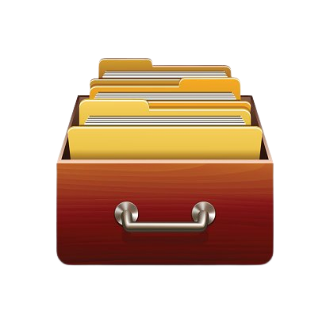
Защо се нуждаем от бази данни?
Съхраняването и обработката на данни е необходимост в технологичната индустрия
Нужди за съхранение на данни:
Лесно търсене
Лесно променяне
Производителност
Точност и последователност
Сигурност и контрол на достъпа
Съкращаване
6
6

Slide 7

Какво е база данни?
База данни е колекция от данни, които да бъдат лесно достъпни, управлявани и променяни
Съвременните бази данни се управляват от системи за управление на бази данни (СУБД)
Определят структурата на базата данни
Позволяват ни да добавяме (Create), четем (Read), променяме (Update) и изтриваме (Delete) данни (CRUD операции)
Изпълняват заявки (филтриране / търсене на данни)
7
7

Slide 8

Индексиране (1)
Индексите в базите данни са структури, които ускоряват търсенето и филтрирането на данни
Осигуряват бързо намиране на записи по конкретно поле, без да е необходимо преглеждането на цялата таблица
Подобряват ефективността на заявките, като намаляват времето за изпълнение
Създават оптимизирани пътища за достъп до данните
Това подобрява общата производителност на базата данни

Slide 9
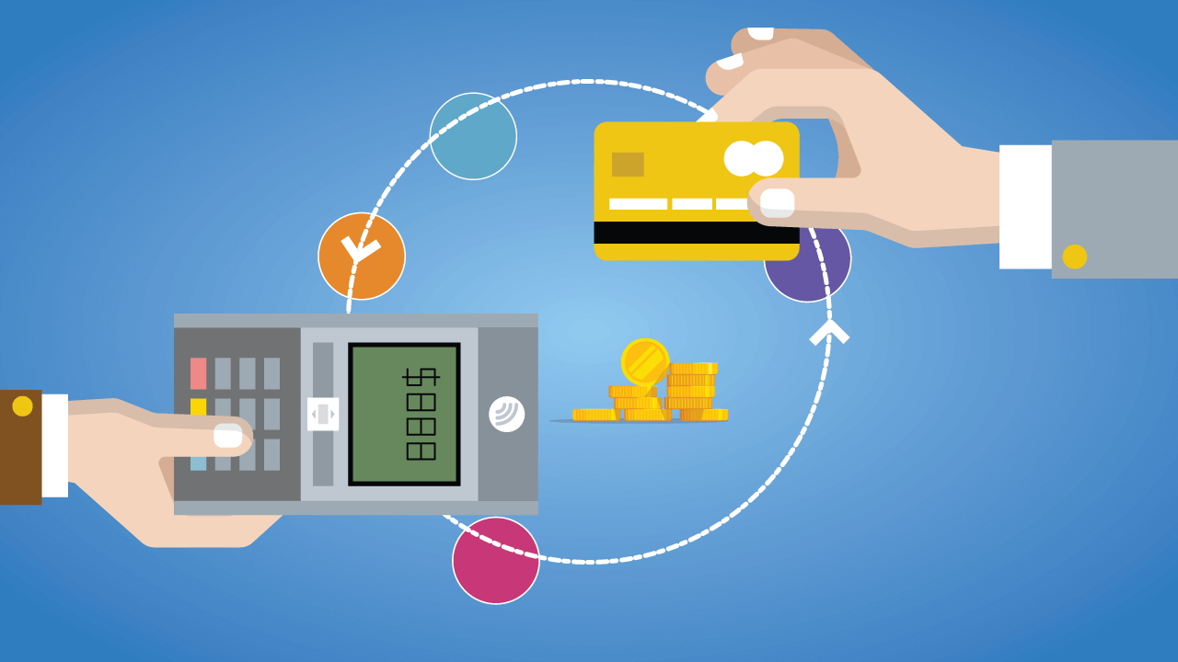
TPS и OLAP системи (1)
TPS (система за обработка на транзакции)
Система за обработка на информация за бизнес транзакции
Включва събиране, модифициране и извличане на всички данни за транзакции
Производителност, надеждност и последователност.

Slide 10
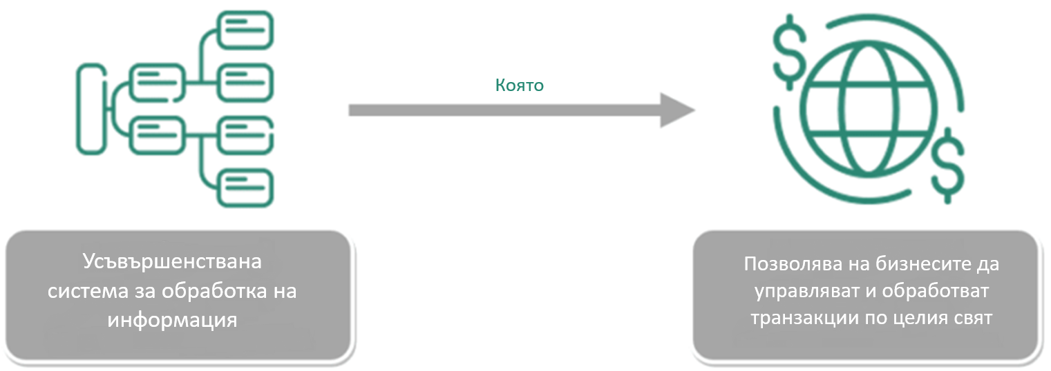
TPS и OLAP системи (2)
TPS система:

Slide 11

TPS и OLAP системи (3)
OLAP (Онлайн аналитична обработка):
Анализиране на бизнес данни от различни гледни точки
Бизнесите използва OLAP, за да вземат бързи и точни решения, за да останат конкурентоспособни в една бързо развиваща се икономика

Slide 12
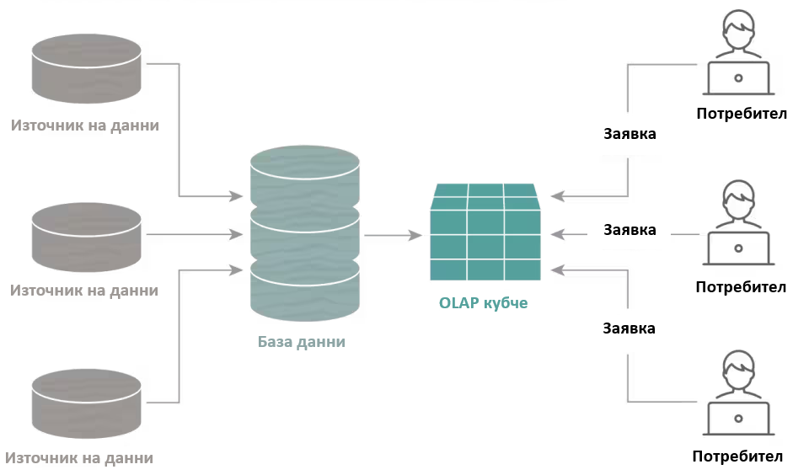
TPS и OLAP системи (3)
OLAP система:

Slide 13
TPS срещу OLAP
Запазване на данни и тяхното актуализиране при транзакции
Транзакционни данни, които се променят често
Висока производителност, оптимизирана за транзакции
Примери: POS системи, онлайн банкиране
Анализ и разбиране на данни за вземане на решения
Исторични данни, агрегирани и предварително обработени
По-ниска производителност при сложни анализи
Примери: бизнес интелигентност, анализ на данни
13

Slide 14
Информационни системи (ИС)
Какво представляват? Защо са необходими? Видове ИТ системи

Slide 15
Нужда от информационни системи (1)
MS Word, MS Excel и PDF документите не са достатъчни за управление на големи обеми данни и сложни структури
Често ни е необходим едновременен достъп на много потребители
Система, която да може да поддържа паралелна работа върху данните (споделен файлов сървър)

Slide 16
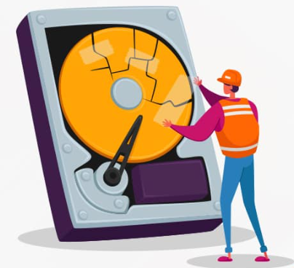
Нужда от информационни системи (2)
Проблемът с дублиране на данни води до неефективно използване на дисково пространство
Затруднява актуализацията и поддръжката на информацията

Slide 17

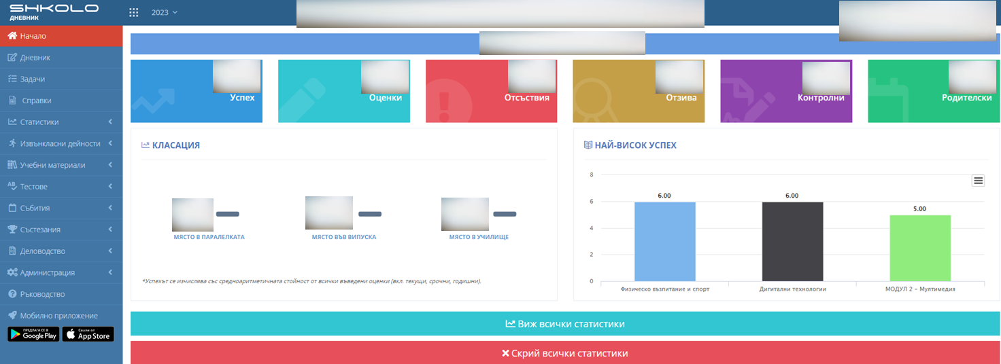
Нужда от информационни системи (3)
Сигруността на достъпа е от първостепенно значение за защита на чувствителна информация и данни

Slide 18
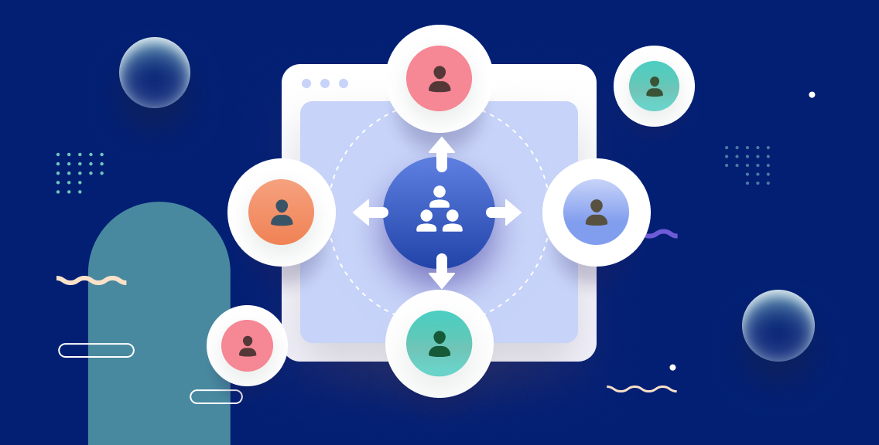
Нужда от информационни системи (4)
Информационните системи позволяват:
Управление на потребителските и администраторските права
Функции за аутентикация и авторизация, които осигуряват правата на потребителите и контрол върху техния достъп

Slide 19
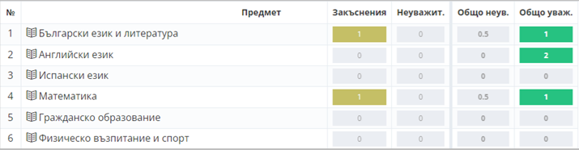
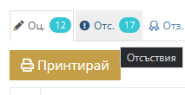
Заявки от потребителя (1)
ИС позволяват изпълнение на структурирани заявки към базата данни
Пример: В Школо при натсикане на бутона [Отсъствия], потребителят може да види всичките си такива

Slide 20
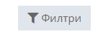

Заявки от потребителя (2)
Заявките също така търсят и филтрират информацията според определени критерии
При натискане на бутона [Филтри], можем да изберем кои оценки да ни се визуализират:

Slide 21
Отчети
Предоставят визуално представление на данните, което облекчава анализа и представянето на информацията
ИТ системите позволяват автоматизация на създаването на отчети
Улесняване на вземането на решения
Подобряване на ефективността на бизнес процесите

Slide 22
Видове ИТ системи
MIS (Управление на информацията)
ERP (Интегрирана система за управление на ресурсите)
CRM (Управление на взаимоотношенията с клиентите)
PMS (Система за управление на проекти)
LMS (Система за управление на обучения)
HRMS (Система за управление на човешки ресурси)
И други...

Slide 23
CRM: управление на клиенти
CRM системите (Customer Relationship Management) управляват взаимоотношенията с клиенти
Примери за CRM системи:
В продажбите ползваме CRM, за да проследим всеки клиент: какво сме си писали с него, какви оферти сме му пратили, какви цени ползва при нас, какви отстъпки и още...
В обслужването на клиенти ползваме CRM система за проследяване на заявки (ticketing system): подаване, обработване, затваряне на заявка

Slide 24
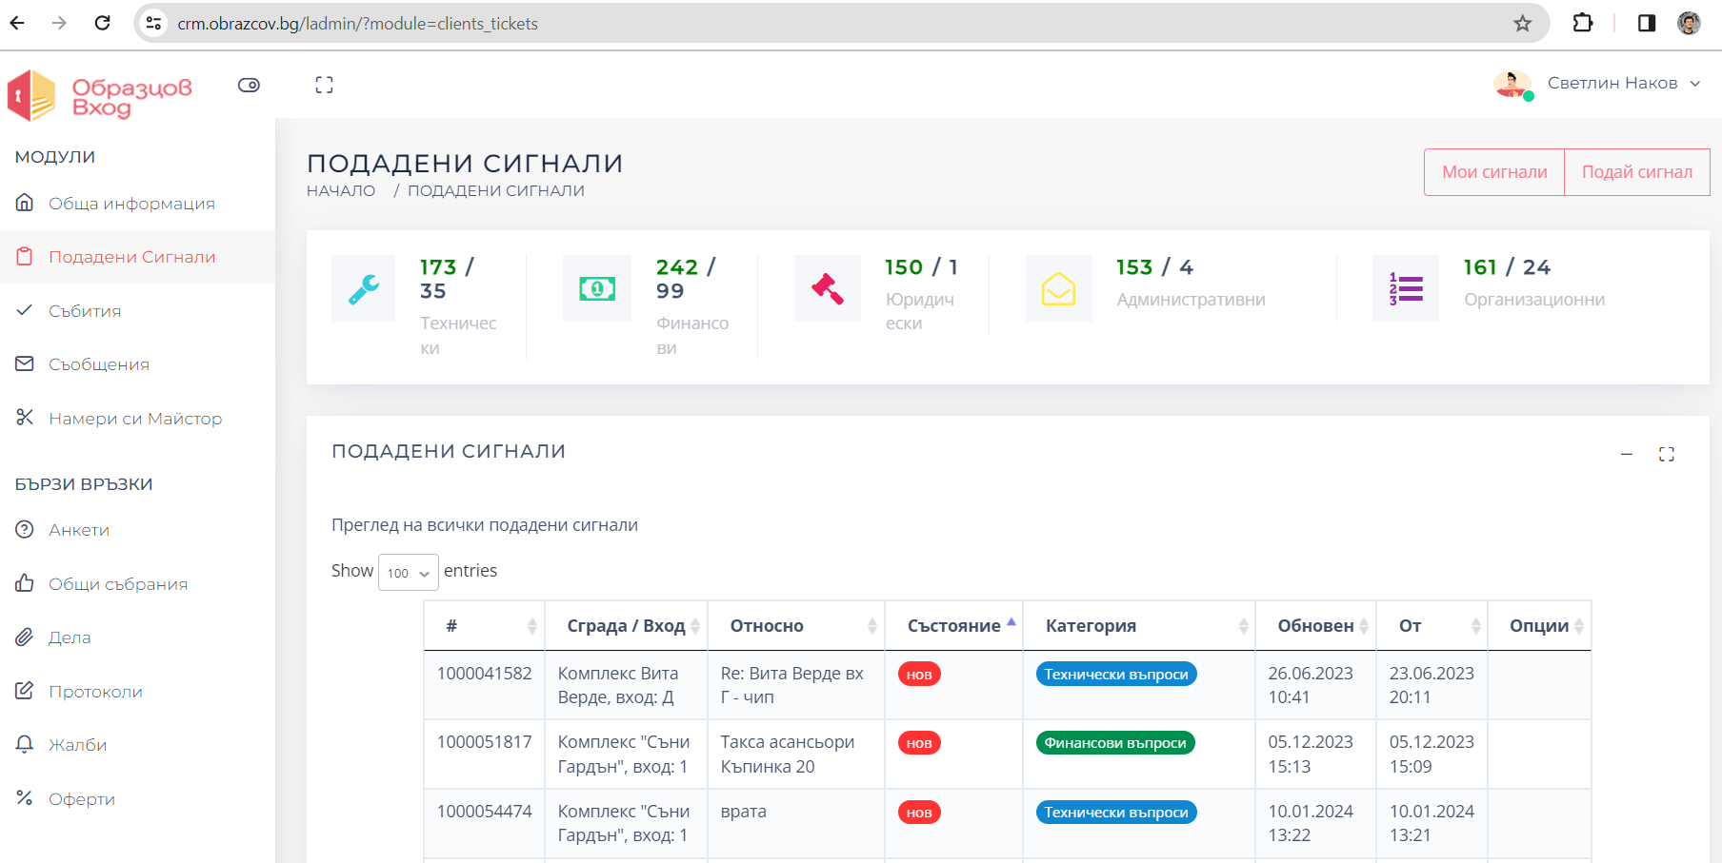
CRM система – пример

Slide 25
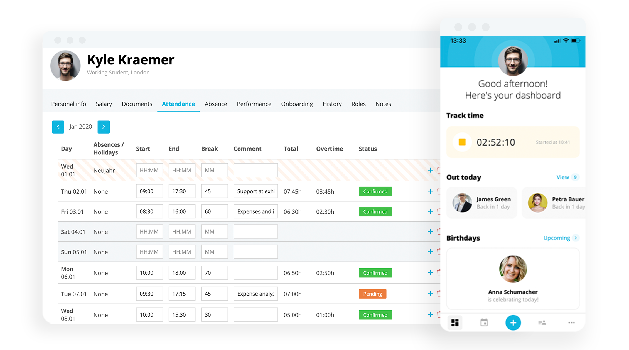
HRMS (Human Resource Management System)

Slide 26
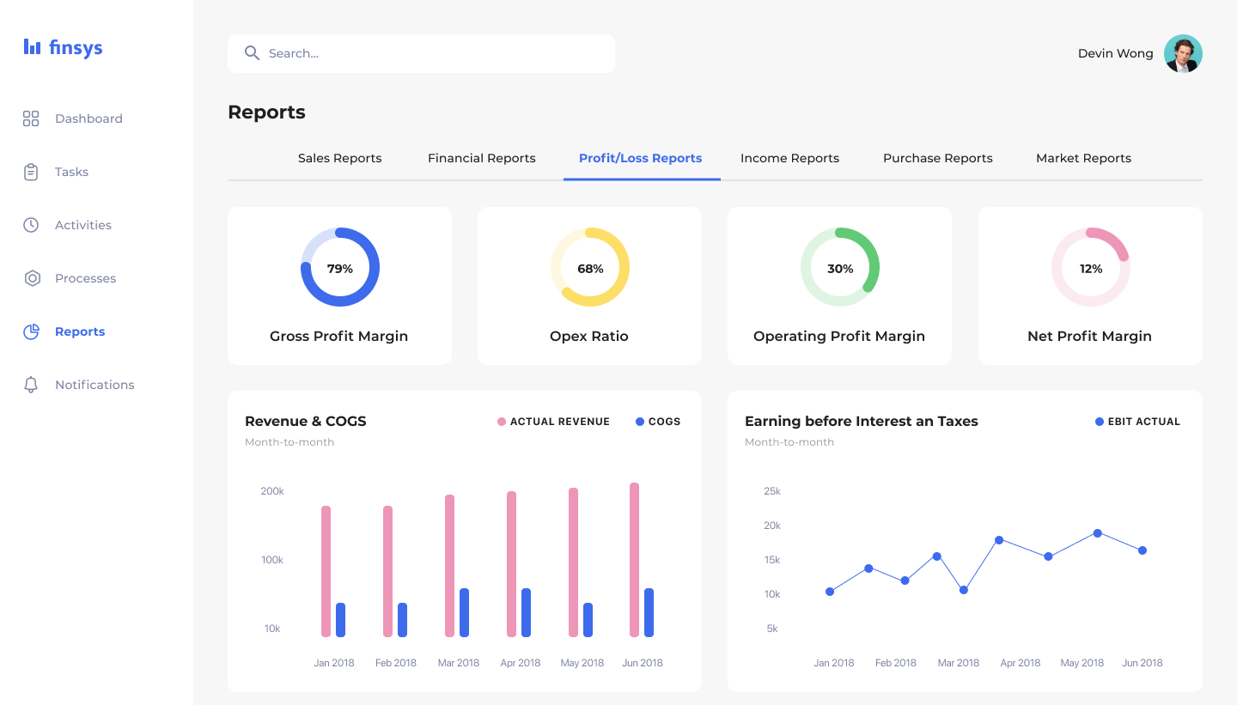
Management Information Systems (MIS)

Slide 27

Обобщение
Данни в реалния и компютърния свят
Нужда от ИТ системи
Какво са базите данни?
Защо са необходими?
Употреба и примери за ИТ системите
Notes:
27

Slide 28
Въпроси?
Проект "Отворено учебно съдържание по програмиране и ИТ", СофтУни Фондация (лиценз CC-BY-NC-SA)
Notes:
28

Slide 29


Лиценз
Този курс (презентации, примери, демонстрационен код, упражнения, домашни, видео и други активи) представлява свободно учебно съдържание и се разпространява под свободен лиценз CC-BY-NC-SA
Проект "Отворено учебно съдържание по програмиране и ИТ" към Фондация "Софтуерен университет":
https://github.com/BG-IT-Edu
Notes:
29

